Slide 1
Comenius – Propagowanie wiedzy o Prawach - Liceum im. Stefana Żeromskiego w Żyrardowie

Slide 2
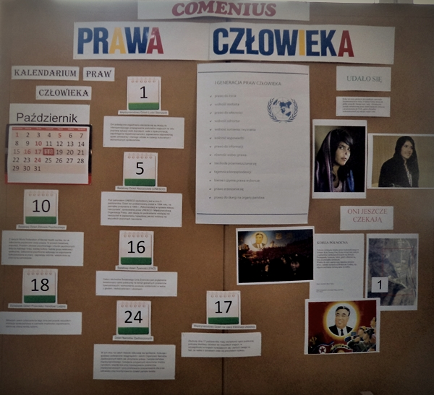
Działania w naszej szkole.
Wraz z początkiem roku, w naszej szkole rozpoczęła się akcja pod patronatem programu Comenius. Pierwszym projektem przygotowanym przez naszych uczniów, była wystawa o Prawach Człowieka. Porusza ona problemy łamania praw człowieka nie tylko w Polsce, ale i na całym świecie.

Slide 3
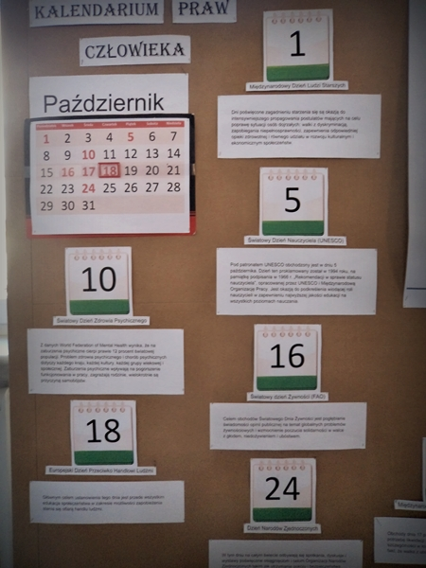
Na treść wystawy składają się:
Kalendarz Praw Człowieka informujący o zbliżających się świętach, związanych z walką o równość.

Slide 4
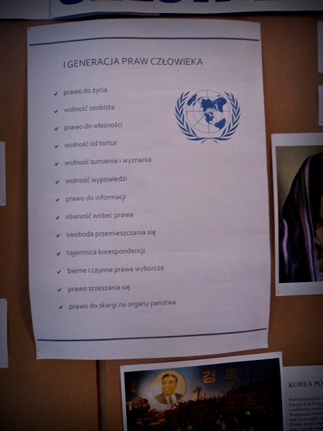
Deklaracja Praw Człowieka przybliżająca uczniom prawa, które powinny przysługiwać każdemu.

Slide 5
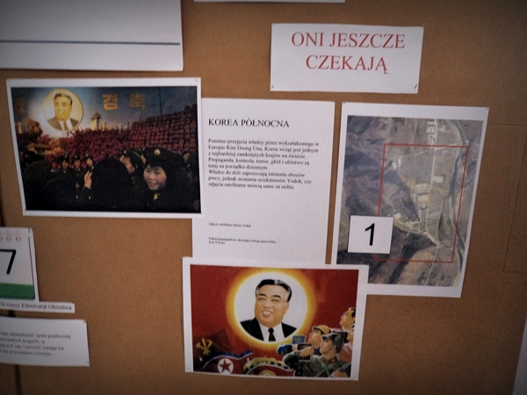
Przykłady nieprzestrzegania praw człowieka oraz postępy, jakie czyni świat, by je zniwelować.

Slide 6
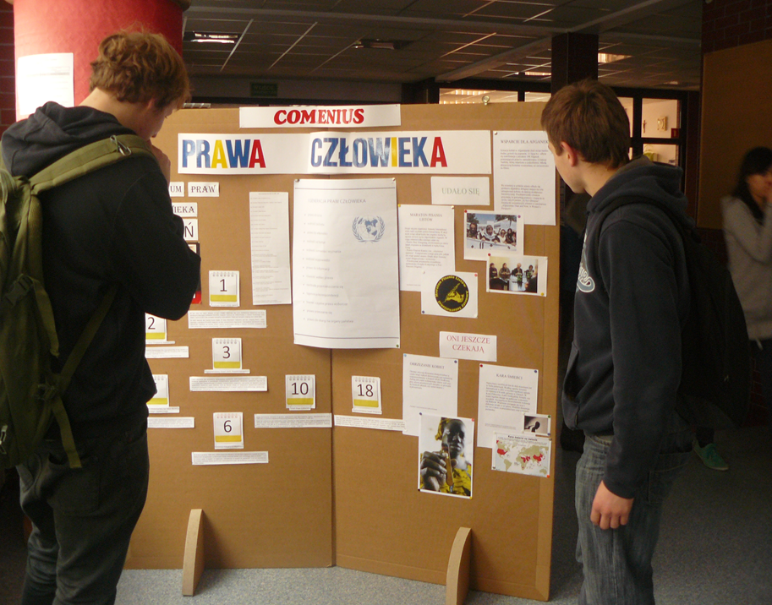
Wystawa, przygotowana przez naszych uczniów cieszy się dużym sukcesem. Ze względu na przejrzystą treść, duże, często szokujące fotografie, jest chętnie czytana. Dzięki temu świadomość społeczna naszych wychowanków jest stale podnoszona.

Slide 7
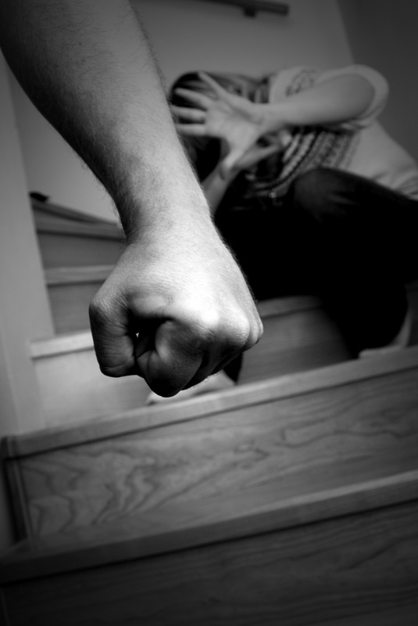
Oprócz tych najbardziej szokujących przypadków łamania praw człowieka na świecie (zwłaszcza w Korei Północnej lub Chinach) staramy się również poruszać problemy rodzime. Niestety, przemoc wobec rodziny (najczęściej kobiet i dzieci) jest wciąż problemem w naszym kraju. W związku z problemem dyskryminacji kobiet w Polsce, powstała w naszej szkole również akcja „16 Dni Przeciwko Przemocy Ze Względu Na Płeć”.

Slide 8
Dziękujemy za uwagę! – LO „Czerwoniak”.

